Slide 1
Χειρουργική Νοσηλευτική Ι (Ε)
Ανοικτά Ακαδημαϊκά Μαθήματα στο ΤΕΙ Αθήνας
Ενότητα 12: Φροντίδα και Αλλαγή Επιθέματος Τραχειοστομίας
Μ. Μπουζίκα, Χ. Τσίου, Β. Κουτσοπούλου
Τμήμα Νοσηλευτικής
Το περιεχόμενο του μαθήματος διατίθεται με άδεια Creative Commons εκτός και αν αναφέρεται διαφορετικά | Το έργο υλοποιείται στο πλαίσιο του Επιχειρησιακού Προγράμματος «Εκπαίδευση και Δια Βίου Μάθηση» και συγχρηματοδοτείται από την Ευρωπαϊκή Ένωση (Ευρωπαϊκό Κοινωνικό Ταμείο) και από εθνικούς πόρους.

Slide 2
Χειρουργική Νοσηλευτική Ι (Ε)
Γ’ Εξάμηνο
Τμήμα Νοσηλευτικής, ΤΕΙ Αθήνας 2013 Το Εργαστήριο Διδάσκεται Σε Ομάδες 20 Ατόμων Από Τους Εξής Καθηγητές:
Μ. Μπουζίκα, Χ. Τσίου, Β. Κουτσοπούλου, Ο. Γκοβίνα, Σ. Παρισσόπουλος, Θ. Στρουμπούκη, Γ. Τούλια, Θ. Κατσούλας

Slide 3
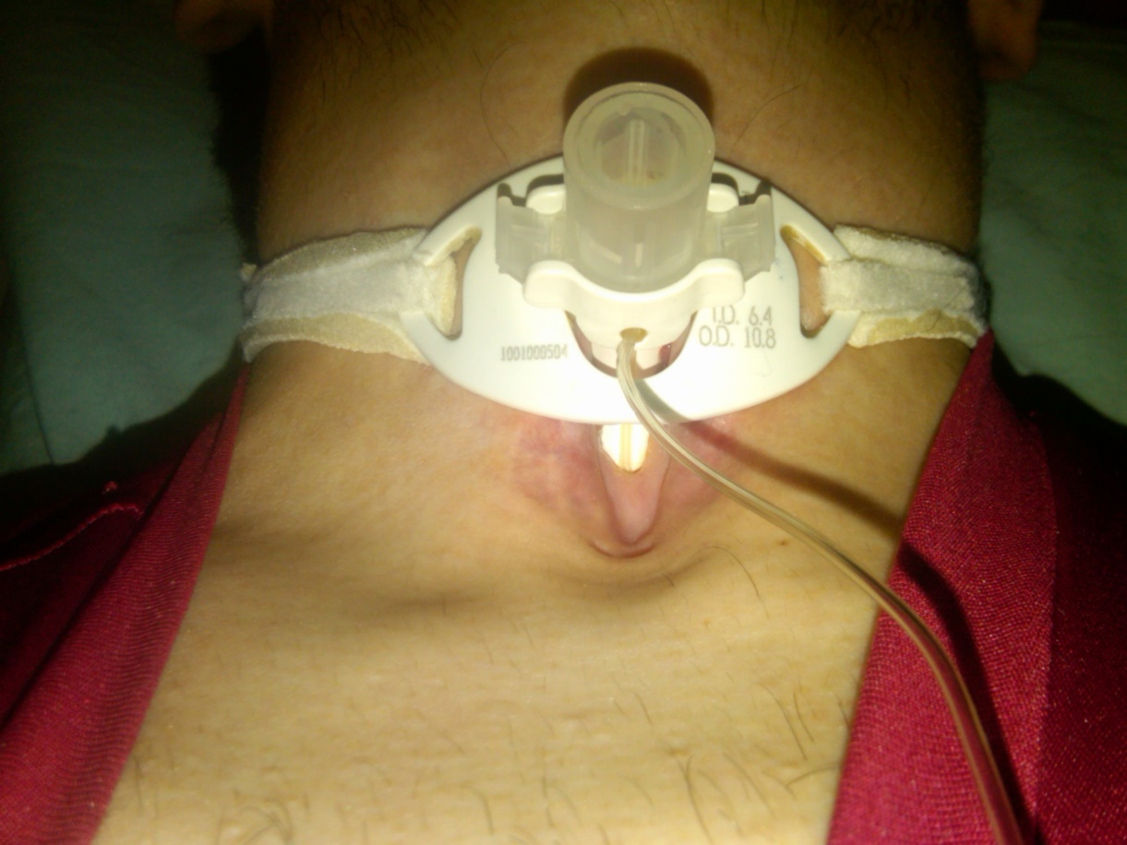
Τραχειοστομία
“Trach looks good! antibiotic series end”, από Alin S Living with Autism διαθέσιμο με άδεια CC BY-NC-SA 2.0

Slide 4
Τραχειοστομία – Φροντίδα στομίας και αλλαγή εσωτερικού σωλήνα
(μόνο εάν ο τραχειοσωλήνας είναι διπλού αυλού)
Σενάριο: Ο ασθενής έχει τραχειοσωλήνα διπλού αυλού χωρίς οπή. Οξυγονοθεραπεία μέσω τραχειακής μάσκας
2 νοσηλευτές
Γάντια καθαρά και γάντια αποστειρωμένα,
Πλαστική ποδιά, προστασία ματιών, μάσκα,
Αποστειρωμένο σετ αλλαγής,
Αμπούλες φυσιολογικού ορού,
Επίθεμα με άνοιγμα (keyhole dressing),
Συγκρατητικές ταινίες τραχειοσωλήνα ή κορδέλα,
Σάκος απορριμμάτων,
Σε τραχειοσωλήνα διπλού αυλού: εφεδρικός εσωτερικός σωλήνας (ίδιο μέγεθος με τον εξωτερικό σωλήνα), καθαρός και φυλαγμένος σε πλαστική σακούλα, ειδικοί στειλεοί με βαμβάκι για καθαρισμό εσωτερικού σωλήνα,
Σύστημα αναρρόφησης έτοιμο για χρήση, λαβίδα τραχείας, σύριγγα 10ml.

Slide 5
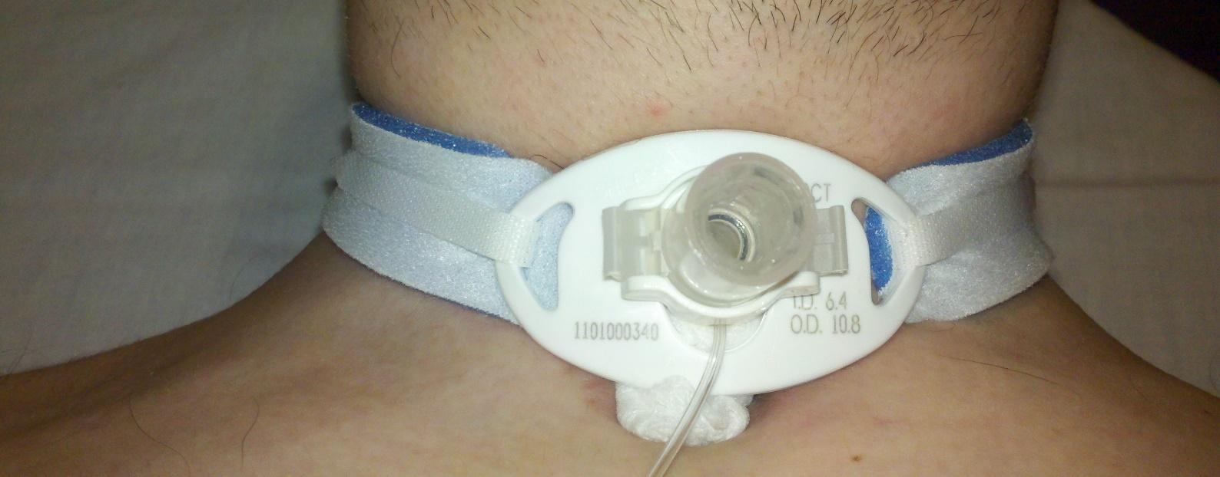
Φροντίδα τραχειοστομίας
Παρακολουθείστε το παρακάτω βίντεο:
Tracheostomy Care
“A new trach tube and a crappy collar now replaced with better one”, από Alin S Living with Autism διαθέσιμο με άδεια CC BY-NC-SA 2.0

Slide 6
Βέλτιστη πρακτική για φροντίδα τραχειοστομίας (1 από 3)
Συλλογή του απαιτούμενου εξοπλισμού.
Πλύσιμο χεριών. Εφαρμογή τακτικών μέτρων προφύλαξης.
Αναρρόφηση του τραχειοσωλήνα, αν χρειάζεται.
Αφαίρεση των επιθεμάτων και των πολλών εκκρίσεων.
Δημιουργία αποστειρωμένου πεδίου.
Αφαίρεση και καθαρισμός εσωτερικού σωλήνα. Χρήση αραιωμένου υπεροξειδίου του υδρογόνου για τον καθαρισμό του σωλήνα και αποστειρωμένου ορού για ξέπλυμα. Αν ο εσωτερικός σωλήνας είναι μίας χρήσης αντικαθίσταται με νέο.

Slide 7
Βέλτιστη πρακτική για φροντίδα τραχειοστομίας (2 από 3)
Καθαρισμός της περιοχής της στομίας και μετά της πρόσοψης της τραχειοστομίας με αραιωμένο υπεροξείδιο του υδρογόνου και με αποστειρωμένο ορό. Διασφάλιση ότι κανένα από τα διαλύματα δεν εισέρχεται στην τραχειοστομία.
Αλλαγή των τραχειοστομικών ταινιών αν είναι βρεγμένες. Στερέωση νέων ταινιών πριν την απομάκρυνση των βρεγμένων για αποφυγή τυχαίας αποσωλήνωσης. Αν χρειάζεται κόμπος, επιδένετε με απλό φιόγκο για άμεση αφαίρεση που είναι ορατός στα πλάγια του λαιμού. Ένα ή δύο δάκτυλα θα πρέπει να χωρούν μεταξύ της ταινίας και του λαιμού.

Slide 8
Βέλτιστη πρακτική για φροντίδα τραχειοστομίας (3 από 3)
Καταγραφή του τύπου και της ποσότητας των εκκρίσεων και της γενικής κατάστασης της στομίας και του δέρματος γύρω από αυτήν. Καταγραφή της αντίδρασης του ασθενούς στη διαδικασία και σε οποιαδήποτε εκπαίδευση έγινε σ αυτόν.

Slide 9
Επικεντρωμένη αξιολόγηση ασθενούς με τραχειοστομία (1 από 3)
Παρατήρηση της ποιότητας, του τύπου και του ρυθμού αναπνοής:
Είναι εντός των βασικών χαρακτηριστικών του ασθενούς;
Η ταχύπνοια μπορεί να υποδεικνύει υποξία.
Η δύσπνοια μπορεί να υποδεικνύει εκκρίσεις στον αεραγωγό.
Εκτίμηση για κυάνωση, κυρίως γύρω από τα χείλη, που θα μπορούσε να σημαίνει υποξία.
Έλεγχος της ένδειξης του παλμικού οξυμετρητή.
Αν απαιτείται οξυγόνο ο ασθενής λαμβάνει τη σωστή ποσότητα, με το σωστό εξοπλισμό και εφύγρανση;

Slide 10
Επικεντρωμένη αξιολόγηση ασθενούς με τραχειοστομία (2 από 3)
Εκτίμηση της περιοχής της τραχειοστομίας:
Παρατήρηση του χρώματος, της σύστασης και της ποσότητας των εκκρίσεων στο σωλήνα ή εξωτερικά.
Αν η τραχειοστομία έχει ράμματα, υπάρχει ερυθρότητα, οίδημα ή ξηρότητα σε αυτά;
Αν η τραχειοστομία είναι στερεωμένη με ταινίες, ποια είναι η κατάστασή τους; Έχουν βραχεί από εκκρίσεις ή ιδρώτα; Οι εκκρίσεις έχουν ξεραθεί στις ταινίες; Είναι η ταινία στερεωμένη;
Εκτίμηση της κατάστασης του δέρματος γύρω από την τραχειοστομία και τον τράχηλο. Έλεγχος πίσω από τον τράχηλο για εκκρίσεις που μπορεί να έτρεξαν. Έλεγχος για κάθε αλλοίωση σχετιζόμενη με πίεση από τις ταινίες ή από υπερβολικές εκκρίσεις.

Slide 11
Επικεντρωμένη αξιολόγηση ασθενούς με τραχειοστομία (3 από 3)
Εκτίμηση πίσω από την πρόσοψη για το μέγεθος του χώρου μεταξύ του εξωτερικού σωλήνα και του ιστού του ασθενούς. Έχουν συσσωρευθεί εκκρίσεις σε αυτή την περιοχή;
Αν ο σωλήνας έχει μπαλονάκι, ο έλεγχος της πίεσής του
Ακρόαση των πνευμόνων
Υπάρχει διαθέσιμος δεύτερος (για επείγουσα περίπτωση) τραχειοσωλήνας και οδηγός;

Slide 12
Προβλήματα
Μετακίνηση σωλήνα,
Απόφραξη,
Τραυματισμός ιστών / τραχείας λόγω μεγάλης πίεσης στο μπαλονάκι,
Εισρόφηση φαγητού,
Αναπνευστική λοίμωξη – εισρόφηση εκκρίσεων,
Τραχειο-οισοφαγικό συρίγγιο.

Slide 13
Για το τέλος…
Εάν ακολουθήσετε όσα είπαμε…. Δεν υπάρχει λόγος να πανικοβάλλεστε!
Περιοδικός έλεγχος και εκτίμηση του ασθενή.
Έλεγχος αναρρόφησης στην αρχή της βάρδιας.
Εξασφαλίστε τη παρουσία όλου του προβλεπόμενου υλικού (τραχειοσωλήνες, λαβίδα τραχείας κλπ) στο δωμάτιο του ασθενή.
“Don't Panic”, από Cathy Cole διαθέσιμο με άδεια CC BY-NC-SA 2.0

Slide 14
Βιβλιογραφία
Serra A (2000). Tracheostomy care. Nursing Standard, 14(42), 45–52
Παθολογική-Χειρουργική Νοσηλευτική, Donna D. Ignatavicius, M. Linda Workman - Επιμέλεια: Ασπασία Βασιλειάδου

Slide 15
Τέλος Ενότητας

Slide 16
Σημειώματα

Slide 17
Σημείωμα Αναφοράς
Copyright Τεχνολογικό Εκπαιδευτικό Ίδρυμα Αθήνας, Μερόπη Μπούζικα 2014. Μερόπη Μπούζικα. «Χειρουργική Νοσηλευτική Ι (Ε). Ενότητα 12: Φροντίδα τραχειοστομίας». Έκδοση: 1.0. Αθήνα 2014. Διαθέσιμο από τη δικτυακή διεύθυνση: ocp.teiath.gr.

Slide 18
Σημείωμα Αδειοδότησης
Το παρόν υλικό διατίθεται με τους όρους της άδειας χρήσης Creative Commons Αναφορά, Μη Εμπορική Χρήση Παρόμοια Διανομή 4.0 [1] ή μεταγενέστερη, Διεθνής Έκδοση. Εξαιρούνται τα αυτοτελή έργα τρίτων π.χ. φωτογραφίες, διαγράμματα κ.λ.π., τα οποία εμπεριέχονται σε αυτό. Οι όροι χρήσης των έργων τρίτων επεξηγούνται στη διαφάνεια «Επεξήγηση όρων χρήσης έργων τρίτων».
Τα έργα για τα οποία έχει ζητηθεί άδεια αναφέρονται στο «Σημείωμα Χρήσης Έργων Τρίτων».
[1] http://creativecommons.org/licenses/by-nc-sa/4.0/
Ως Μη Εμπορική ορίζεται η χρήση:
που δεν περιλαμβάνει άμεσο ή έμμεσο οικονομικό όφελος από την χρήση του έργου, για το διανομέα του έργου και αδειοδόχο
που δεν περιλαμβάνει οικονομική συναλλαγή ως προϋπόθεση για τη χρήση ή πρόσβαση στο έργο
που δεν προσπορίζει στο διανομέα του έργου και αδειοδόχο έμμεσο οικονομικό όφελος (π.χ. διαφημίσεις) από την προβολή του έργου σε διαδικτυακό τόπο
Ο δικαιούχος μπορεί να παρέχει στον αδειοδόχο ξεχωριστή άδεια να χρησιμοποιεί το έργο για εμπορική χρήση, εφόσον αυτό του ζητηθεί.

Slide 19
Επεξήγηση όρων χρήσης έργων τρίτων
©
Δεν επιτρέπεται η επαναχρησιμοποίηση του έργου, παρά μόνο εάν ζητηθεί εκ νέου άδεια από το δημιουργό.
διαθέσιμο με άδεια CC-BY
Επιτρέπεται η επαναχρησιμοποίηση του έργου και η δημιουργία παραγώγων αυτού με απλή αναφορά του δημιουργού.
διαθέσιμο με άδεια CC-BY-SA
Επιτρέπεται η επαναχρησιμοποίηση του έργου με αναφορά του δημιουργού, και διάθεση του έργου ή του παράγωγου αυτού με την ίδια άδεια.
διαθέσιμο με άδεια CC-BY-ND
Επιτρέπεται η επαναχρησιμοποίηση του έργου με αναφορά του δημιουργού.
Δεν επιτρέπεται η δημιουργία παραγώγων του έργου.
διαθέσιμο με άδεια CC-BY-NC
Επιτρέπεται η επαναχρησιμοποίηση του έργου με αναφορά του δημιουργού.
Δεν επιτρέπεται η εμπορική χρήση του έργου.
διαθέσιμο με άδεια CC-BY-NC-SA
Επιτρέπεται η επαναχρησιμοποίηση του έργου με αναφορά του δημιουργού
και διάθεση του έργου ή του παράγωγου αυτού με την ίδια άδεια.
Δεν επιτρέπεται η εμπορική χρήση του έργου.
διαθέσιμο με άδεια CC-BY-NC-ND
Επιτρέπεται η επαναχρησιμοποίηση του έργου με αναφορά του δημιουργού.
Δεν επιτρέπεται η εμπορική χρήση του έργου και η δημιουργία παραγώγων του.
διαθέσιμο με άδεια
CC0 Public Domain
Επιτρέπεται η επαναχρησιμοποίηση του έργου, η δημιουργία παραγώγων αυτού και η εμπορική του χρήση, χωρίς αναφορά του δημιουργού.
διαθέσιμο ως κοινό κτήμα
Επιτρέπεται η επαναχρησιμοποίηση του έργου, η δημιουργία παραγώγων αυτού και η εμπορική του χρήση, χωρίς αναφορά του δημιουργού.
χωρίς σήμανση
Συνήθως δεν επιτρέπεται η επαναχρησιμοποίηση του έργου.

Slide 20
Διατήρηση Σημειωμάτων
Οποιαδήποτε αναπαραγωγή ή διασκευή του υλικού θα πρέπει να συμπεριλαμβάνει:
το Σημείωμα Αναφοράς
το Σημείωμα Αδειοδότησης
τη δήλωση Διατήρησης Σημειωμάτων
μαζί με τους συνοδευόμενους υπερσυνδέσμους.

Slide 21
Χρηματοδότηση
Το παρόν εκπαιδευτικό υλικό έχει αναπτυχθεί στo πλαίσιo του εκπαιδευτικού έργου του διδάσκοντα.
Το έργο «Ανοικτά Ακαδημαϊκά Μαθήματα στο ΤΕΙ Αθήνας» έχει χρηματοδοτήσει μόνο την αναδιαμόρφωση του εκπαιδευτικού υλικού.
Το έργο υλοποιείται στο πλαίσιο του Επιχειρησιακού Προγράμματος «Εκπαίδευση και Δια Βίου Μάθηση» και συγχρηματοδοτείται από την Ευρωπαϊκή Ένωση (Ευρωπαϊκό Κοινωνικό Ταμείο) και από εθνικούς πόρους.

